Slide 1
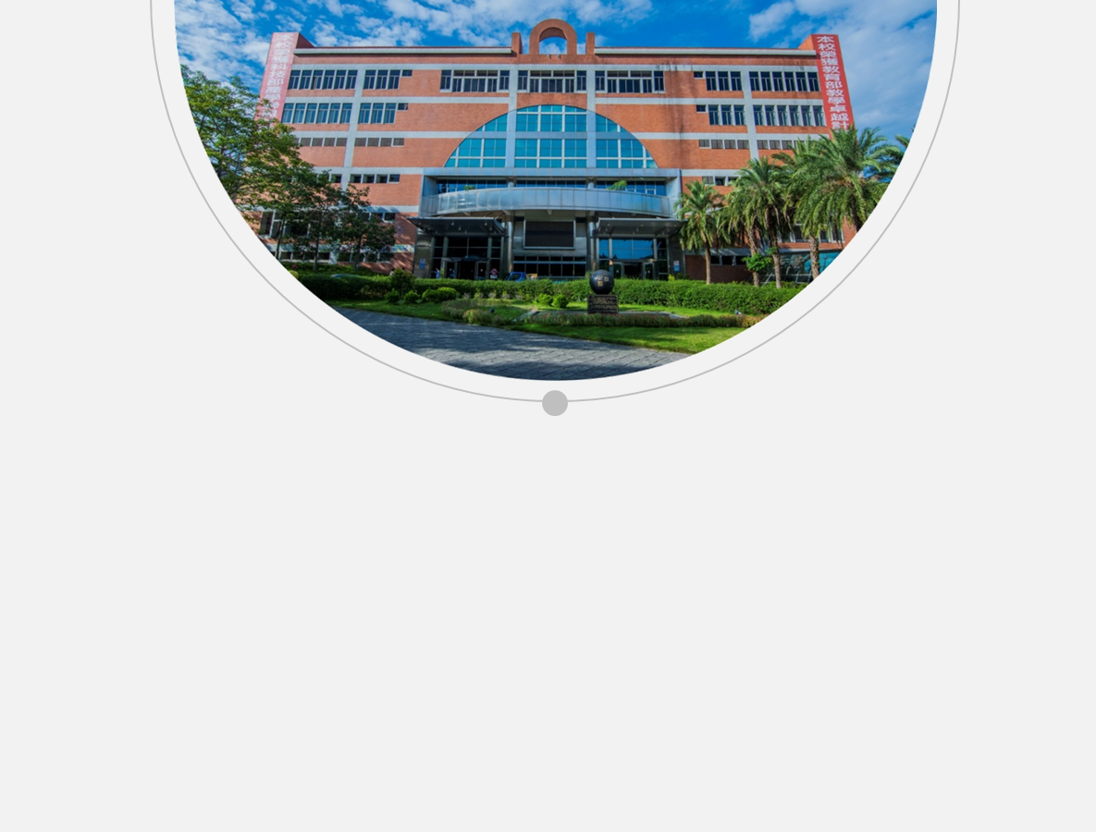
公私整併案說明
劉 維 琪
2024年12月2日

Slide 2
公私整併案架構
私校停招停辦
土地財產捐給公校
共同照顧私校教職員生權益
提前引進公校資源

Slide 3
初步構想：引進國立清華大學資源
半導體研究學院進駐
新設/既有之院、系、所與創新育成中心的延伸合作
竹科公司密切的合作(聯合研發中心)
與公部門多元合作，如國衛院等
本國與國際科技人才的訓練基地
對準國發會「桃竹苗大矽谷推動方案」

Slide 4
預 定 進 度
11/21本校董事會通過與清大討論整併校案
清大：11/26(二) 校發會及12/10(二)校務會議決議
本年12月至明年2月，召開本校校內教職員生公聽會、兩校工作小組會議和兩校推動委員會
明年3月前完成整併計畫，經兩校校務會議、本校董事會通過後報部
教育部核定後，本校於115學年度停招，並預定於119學年度停辦

Slide 5
董事會無私捐贈創造三贏局面
有利於台灣半導體及AI產業發展
本校延續大學設立的初衷，透過清大持續培育國家所需科技人才
發揮學校的地理優勢，活化資產，成為世界高科技人才培育基地

Slide 6
全力保障本校教職員工權益
本校教師以原待遇轉成清大專案教師
（6 + 1保障契約）
本校職員工由清大全部約聘

Slide 7
學生原校畢業
可選讀在本校各學院開設的清大學分學程
中華大學修過合適科目的學生，可以選修半導體學院的課程。
華大學生至清大校區消費、運動場館借用比照清大學生(協商事項)。
本校在停辦前，除不得招生外，其他校務正常運作。
停辦後，維持華大校區名稱，校史館及校友服務中心。

Slide 8
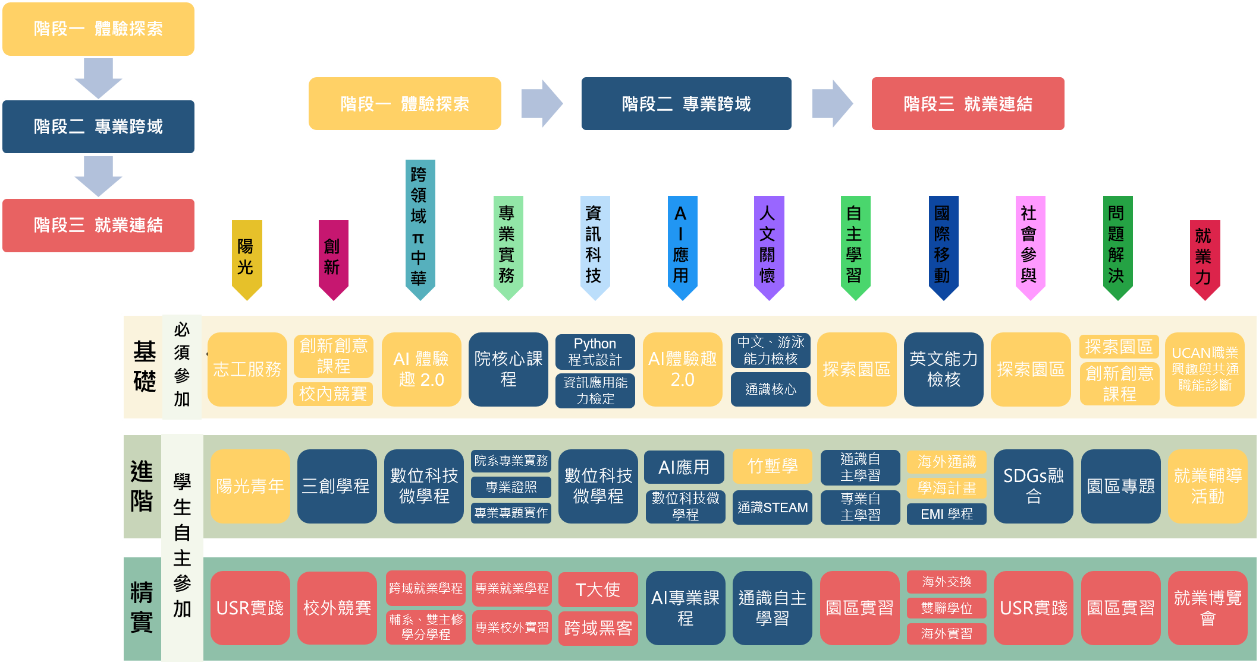
學校的承諾不變!高薪就業

Slide 9
謝謝 聆聽
THANKS FOR YOUR LISTENING

